Slide 1


Una aplicación práctica del CMBD: algoritmos de vinculación de registros
Francisco Rodríguez-Cabrera
R4 Medicina Preventiva y Salud Pública
30 de mayo de 2019

Slide 2
Índice
Antecedentes
Objetivo
Métodos
Resultados
Conclusiones

Slide 3
Antecedentes
Para los Trabajos Fin de Máster, muchos utilizaréis datos de acceso público. En estas bases, la preocupación por la protección de datos tiende a ser más elevada, esforzándose por su anonimización.
Sin embargo, ¿son estas fuentes de datos, anonimizadas, realmente anónimas?

Slide 4
Antecedentes
Métodos de vinculación de registros (record linkage)
Método determinístico
  Directo. El caso del INE
  Indirecto. El caso de Latanya Sweeney
Método probabilístico.
  Asumo que las bases de datos pueden no ser congruentes (1)
El caso del censo de Estados Unidos. Kosuke Imai, Harvard University. https://imai.fas.harvard.edu/research/files/linkage.pdf

Slide 5
Antecedentes
Cómo funciona CMBD
Conjunto Mínimo Básico de Datos (obligatorio por ley su reporte)
Cómo funciona Estadística de Defunciones
Boletín Estadístico de Defunción
Boletín Estadístico de Defunción Judicial
Boletín Estadístico de Partos

Slide 6
Objetivo
Nuestro objetivo fue medir la posibilidad de vinculación de registros entre fuentes especialmente cuidadosas en protección de datos: el INE y el Ministerio de Sanidad, Consumo y Bienestar Social

Slide 7
Métodos
Se diseñó un algoritmo de vinculación entre ambas bases de datos. ¿Cómo?
Sexo
Estadística de Defunciones
CMBD
Mes y año nacimiento
Mes y año éxitus
Por un lado, se extrajeron las personas con alta hospitalaria por éxitus desde 2012 a 2015, cuyo diagnóstico principal fue de insuficiencia cardiaca.
Provincia residencia
Provincia éxitus
Por otro, todas las personas fallecidas registradas en el INE.

Slide 8
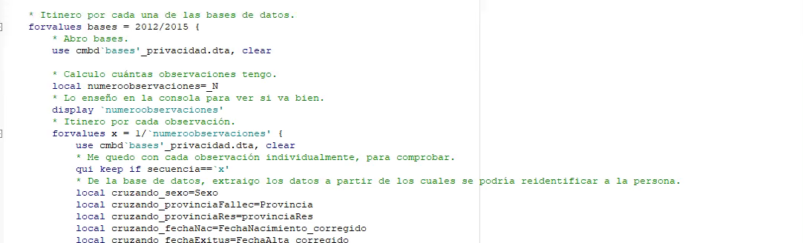
Métodos

Slide 9


Resultados
3%
13%
22%
36%
12% hombres
13% mujeres
24% hombres
21% mujeres
33% mujeres
39% hombres

Slide 10
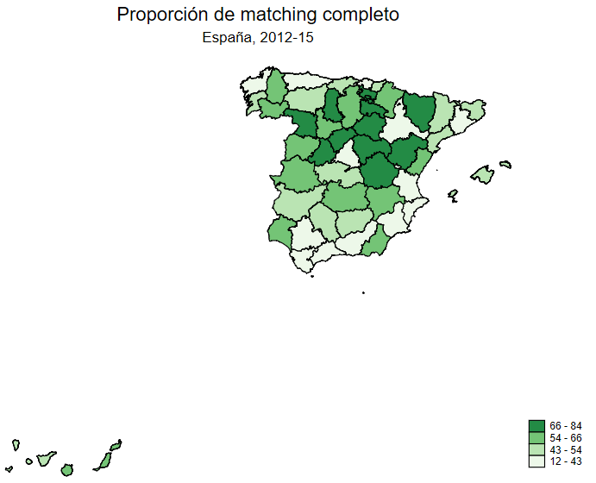
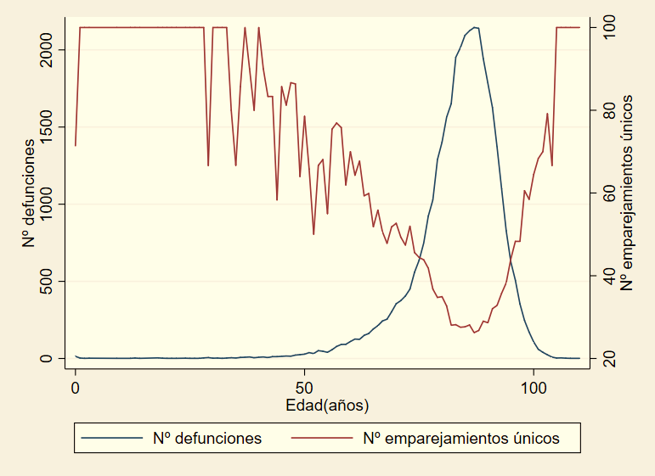
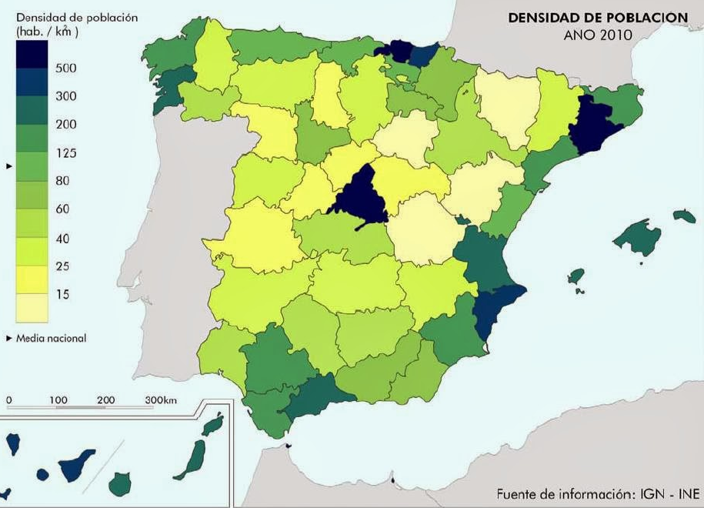
Resultados
- En personas menores de 65 años el emparejamiento único fue del 68%.
Las personas fallecidas en provincias más pequeñas tuvieron mayor probabilidad de ser vinculadas, con Soria o Segovia con un 84% y 77% de emparejamientos únicos respectivamente
No se os parece a algo?

Slide 11
Discusión
APRENDIZAJE 1: Quitar identificadores únicos es insuficiente.
¿Qué métodos más efectivos hay
para anonimizar una base de datos?

Slide 12
Discusión
Métodos de enmascaramiento de datos en tablas
No perturbativos
Generalización
Supresión
Perturbativos
- Ruido aditivo (distribución normal)
- Microagregación
- Intercambio de rango

Slide 13
Discusión
APRENDIZAJE 2: No todos los registros requieren la misma privacidad.
Equidad en la privacidad.
Si esto es así, ¿cómo puedo evaluar “cuánta” privacidad tiene mi base de datos?

Slide 14
Discusión
Modelos de privacidad
K-anonimidad
Privacidad diferencial
Ejemplo: Data Privacy Apple

Slide 15
Discusión
APRENDIZAJE 3: No existe el riesgo cero, sólo el riesgo asumible.
¿Cuáles son los mínimos que establece la ley?

Slide 16
Discusión
Normativa en protección de datos clínicos.
Reglamento General de Protección de Datos (UE 2016/679)
Ley Orgánica 3/2018, de 5 de diciembre, de Protección de Datos Personales y garantía de los derechos digitales.
Pf, vaya aburrimiento. Help, I need somebody.

Slide 17
Discusión
SUPUESTOS PRÁCTICOS

Slide 18

Discusión
Las bases de datos abiertos tienen obviamente datos, pero no son “datos personales”. Si lo fueran, tendrían una protección legal mayor.
¿Son los datos que rellenáis en el EPINE “datos personales”?
GDPR: Información que puede asociarse a una persona identificada o identificable, de forma directa o indirecta.
Notes:
Sí, no, me llamo Ralph, Magdalenas traigo

Slide 19
Discusión
Una empresa farmacéutica estadounidense ha financiado un ensayo clínico en un hospital.
¿Se le aplica el reglamento europeo de protección de datos?
GDPR: Cubre todo dato extraído de localización europea.

Slide 20
Conclusiones
Uno de los mayores riesgos para la preservación de privacidad es el cruce entre registros.
Con 5 datos, ninguno clínico, en un tercio de fallecimientos descritos en el CMBD fue posible acceder a nacionalidad, estado civil, nivel educativo, profesión y municipios de nacimiento y de residencia.
Existe un “efecto rebaño” en protección de datos clínicos, por las desigualdades en privacidad intrínsecas a la distribución de los valores de cada variable.
Notes:
Como investigadores, tendréis que ser especialmente cautelosos con los datos con los que trabajáis y el riesgo que asumís.

Slide 21
Gracias
fdrodriguez@isciii.es

Slide 22

Algoritmo de vinculación de registros
entre CMBD y Estadística de Defunciones
Francisco Rodríguez-Cabrera
Antonio Sarría Santamera
Escuela Nacional de Sanidad, Instituto de Salud Carlos III

